Slide 1

Об использовании медицинскими организациями средств нормированного страхового запаса
ТФОМС Пензенской области для финансового обеспечения мероприятий по организации дополнительного профессионального образования медицинских работников по программам повышения квалификации, а также по приобретению и проведению ремонта медицинского оборудования в 2022 году

Slide 2
Использование медицинскими организациями средств нормированного страхового запаса ТФОМС Пензенской области
За 2022 год перечислены средства на обеспечение мероприятий в размере
77 606,2 тыс. руб.
Финансовое обеспечение мероприятий
по организации дополнительного профессионального образования
343 медицинских работника
по программам повышения квалификации
в 16 медицинских организациях
2 106,5 тыс.руб.
Финансовое обеспечение мероприятий
по приобретению медицинского оборудования
14 единиц медицинского оборудования
в 3 медицинских организациях
59 344,3 тыс.руб.
Финансовое обеспечение мероприятий
по ремонту медицинского оборудования
2 единицы медицинского оборудования
в 2 медицинских организациях
16 155,4 тыс.руб.

Slide 3


Использование медицинскими организациями средств нормированного страхового запаса на дополнительное профессиональное образование медицинских работников
✓
Факт по состоянию на 01.01.2023 на дополнительное профессиональное образование
343 медицинских работника
по программам повышения квалификации
в 16 медицинских организациях
2 106,5 тыс.руб.
Направление повышения квалификации | Наименование медицинской организации | Должность | Кол-во медицинских работников, (чел.) | Сумма, (тыс. руб.)
Острый коронарный синдром: диагностика и лечение на догоспитальном этапе Неотложная кардиология | ГБУЗ «Пензенская областная станция скорой медицинской помощи» | Врач Фельдшер | 26 267 | 122,2 1 264,3

Slide 4
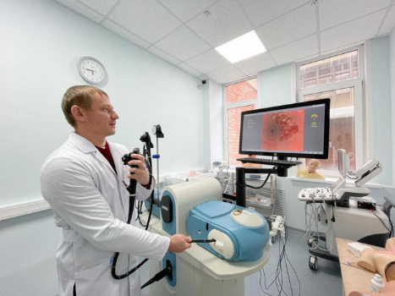
Использование медицинскими организациями средств нормированного страхового запаса на дополнительное профессиональное образование медицинских работников
✓
Факт по состоянию на 01.01.2023 на дополнительное профессиональное образование
Направление повышения квалификации | Наименование медицинской организации | Должность | Кол-во медицинских работников, (чел.) | Сумма, (тыс. руб.)
Базовые навыки выполнения диагностической эндоскопии с биопсией в симулированных условиях | ГБУЗ «Пензенская областная клиническая больница им. Н.Н. Бурденко» | Врач-эндоскопист | 8 | 720,0
 |  |  | 7
 | ГБУЗ «Клиническая больница № 6 им. Г.А. Захарьина»
 | ГБУЗ «Городская поликлиника» |  | 5
 | ГБУЗ «Каменская МРБ» |  | 5
 | ГБУЗ «Кузнецкая МРБ» |  | 4
 | ГБУЗ «Сердобская МРБ им.А.И. Настина» |  | 4
 | ГБУЗ «Бессоновская РБ» |  | 3
 | ГБУЗ «Никольская РБ» |  | 2
 | ГБУЗ «Пензенская РБ» |  | 2
 | ГБУЗ «Мокшанская РБ» |  | 2
 | ГБУЗ «Нижнеломовская МРБ» |  | 2
 | ГБУЗ «Лопатинская УБ» |  | 1
 | ГБУЗ «Белинская РБ» |  | 1
 | ГБУЗ «Лунинская РБ» |  | 1
 | ГБУЗ «Колышлейская РБ |  | 1

Slide 5
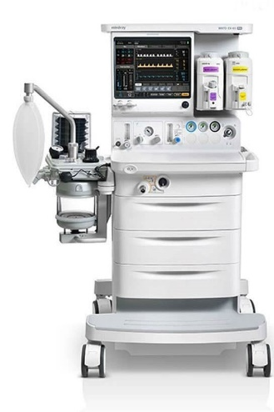
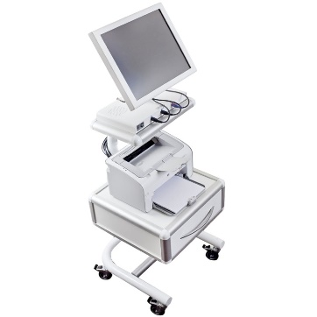
Использование медицинскими организациями средств нормированного страхового запаса на приобретение и проведение ремонта медицинского оборудования
✓
Факт на 01.01.2023 по приобретению медицинского оборудования
Приобретение 13 единиц медицинского оборудования
в 2 медицинских организациях
30 844,3 тыс.руб.
Наименование медицинской организации | Наименование медицинского оборудования | Кол-во медицинского оборудования, (ед.) | Сумма, (тыс. руб.)
ГБУЗ «Пензенская областная детская клиническая больница им. Н.Ф. Филатова» | - Аппарат наркозный с дыхательным автоматом, волюметром, монитором концентрации кислорода и герметичности дыхательного контура с педиатрическим контуром - Автоматический анализатор газов крови, кислотно-щелочного состояния, электролитов, глюкозы, осмолярности | 3 1 | 17 345,0 6 000,0
ГБУЗ «Пензенский городской родильный дом» | - Кардиомонитор фетальный - Кардиомонитор фетальный дистанционный для контроля в родах | 5 4 | 4 166,3 3 333,0

Slide 6
Приобретение медицинскими организациями медицинского оборудования
за счет средств ОМС (ст.310 «Увеличение стоимости основных средств») в 2022 году
Осуществляли закупку медоборудования
46 медицинских организации
Государственные
38 МО
Частные
8 МО
стоимость за единицу | количество единиц | общая сумма закупки, тыс. рублей
до 1 тыс. рублей | 250 | 243,6
от 1 до 100 тыс. рублей | 1 929 | 30 162,1
от 100 до 500 тыс. рублей | 57 | 14 872,3
от 500 до 1 млн. рублей | 8 | 5 763,0
 | 2 244 | 51 041,1

Slide 7
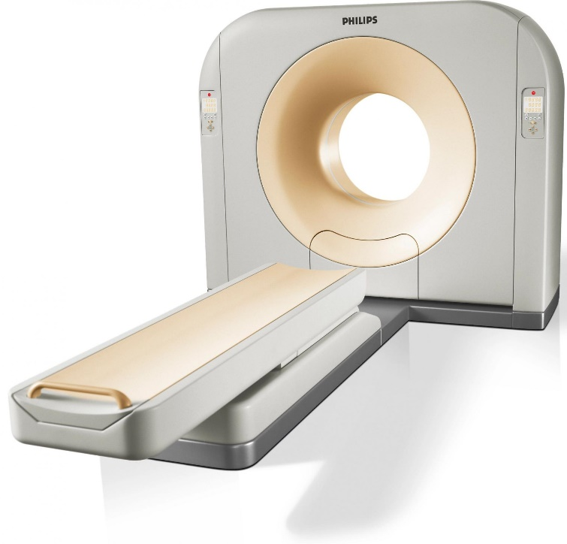
Использование медицинскими организациями средств нормированного страхового запаса на приобретение и проведение ремонта медицинского оборудования
✓
Исполненные мероприятия по состоянию на 01.01.2023, которые были включены в план мероприятий 2021 года по приобретению медицинского оборудования
Приобретение 1 единицы медицинского оборудования
в 1 медицинской организации
28 500 тыс.руб.
Наименование медицинской организации | Наименование медицинского оборудования | Кол-во, (ед.) | Сумма, (тыс.руб.)
ГБУЗ «Пензенская областная клиническая больница им. Н.Н. Бурденко» | - Компьютерный томограф рентгеновский спиральный с многорядным детектором | 1 | 28 500,0

Slide 8
Использование медицинскими организациями средств нормированного страхового запаса на приобретение и проведение ремонта медицинского оборудования
✓
Исполненные мероприятия по состоянию на 01.01.2023, которые были включены в план мероприятий 2021 года по ремонту медицинского оборудования
Ремонт 2 единиц медицинского оборудования
в 2 медицинских организациях
16 155,4 тыс.руб.
Наименование медицинской организации | Наименование медицинского оборудования | Кол-во, (ед.) | Сумма, (тыс.руб.)
ГБУЗ «Нижнеломовская МРБ» | Компьютерный томограф рентгеновский спиральный с многорядным детектором | 1 | 9 862,0
ГБУЗ «Каменская МРБ» | Компьютерный томограф рентгеновский спиральный с многорядным детектором | 1 | 6 293,4

Slide 9
Проведение медицинскими организациями ремонта медицинского оборудования
за счет средств ОМС (ст.225 «Работы и услуги по содержанию имущества») в 2022 году
Осуществляли ремонт медоборудования
39 медицинских организации
Государственные
34 МО
Частные
5 МО
отремонтировано оборудование стоимостью | Количество ремонтов | Средняя стоимость 1 ремонта, тыс. руб. | Количество отремонтированного оборудования | Стоимость работ, тыс. руб.
до 100 тыс. руб. | 557 | 9,1 | 557 | 5 069,7
от 100 тыс. руб. до 1 млн. руб. | 138 | 54,7 | 137 | 7 550,5
от 1 млн. руб. до 3 млн. руб. | 107 | 71,8 | 90 | 7 684,5
свыше 3 млн. руб. | 116 | 375,2 | 98 | 43 521,2
 | 918 | 69,5 | 882 | 63 825,9

Slide 10
Использование медицинскими организациями средств нормированного страхового запаса на приобретение и проведение ремонта медицинского оборудования
✗
Не исполнен План мероприятий по организации дополнительного профессионального образования медицинских работников по программам повышения квалификации, а также по приобретению и проведению ремонта медицинского оборудования за 2022 год
Приобретение медицинского оборудования
в 2 медицинских организациях*
3 515,2 тыс.руб.
ГБУЗ «Лунинская РБ» | - Эндоскоп (для верхних отделов желудочно-кишечного тракта, для нижних отделов желудочно-кишечного тракта, панкреато-дуоденальной зоны и/или для нижних дыхательных путей) | 1 | 1 757,8
ГБУЗ «Земетчинская РБ» |  | 1 | 1 757,4
*
Договора на поставку медицинского оборудования заключены.
Поставка медицинского оборудования ожидается февраль-апрель 2023 года.

Slide 11
Использование медицинскими организациями средств нормированного страхового запаса на приобретение и проведение ремонта медицинского оборудования
№ п/п | Наименование медицинских организаций | Размер санкций при формировании НСЗ |  | Перечислено средств НСЗ в 2020-2022 годах (с учетом остатка на 01.01.2020 года)
 |  |  |  | Сумма всего, тыс. руб. | Доля, % | в том числе на:
 |  |  |  |  |  | Доп.проф образование медработников | приобретение медицинского оборудования | ремонт медицинского оборудования
 |  | Сумма, тыс. руб. | Доля, %
1 | 2 | 3 | 4 | 5 | 6 | 7 | 8 | 9
 | ОБЛАСТНЫЕ БОЛЬНИЦЫ | 84 374,48 | 53,81 | 67 186,34 | 41,80 | 1 892,75 | 58 049,57 | 7 244,02
1 | ГБУЗ "Пензенская ОКБ им.Н.Н.Бурденко" | 15 285,37 | 9,75 | 42 123,46 | 26,21 | 334,55 | 34 544,89 | 7 244,02
2 | ГБУЗ "Пензенская ОДКБ им.Н.Ф.Филатова" | 789,90 | 0,50 | 23 348,60 | 14,53 | 3,60 | 23 345,00
3 | ГБУЗ "Областной онкологический диспансер" | 39 683,24 | 25,31 | 126,10 | 0,08 | 126,10
4 | ГБУЗ "Пензенский областной госпиталь для ветеранов войн" | 4 602,42 | 2,94
5 | ГБУЗ "Пензенская областная офтальмологическая больница" | 72,54 | 0,05
6 | ГАУЗ ПО " Пензенская стоматологическая поликлиника" | 175,55 | 0,11
7 | ГБУЗ "Пензенская областная станция скорой медицинской помощи" | 1 886,30 | 1,20 | 1 428,50 | 0,89 | 1 428,50
8 | ГБУЗ "Пензенский областной клинический центр спец.видов мед.помощи" | 21 242,89 | 13,55 | 159,68 | 0,10 |  | 159,68
9 | ГБУЗ "Пензенская областная туберкулезная больница" | 13,47 | 0,01
10 | ГБУЗ "Пензенский областной клинический центр медицинской профилактики" | 75,05 | 0,05
11 | ГБУЗ "Пензенский областной клинический центр крови" | 99,55 | 0,06
12 | ГБУЗ "Областная психиатрическая больница им.К.Р.Евграфова" | 431,84 | 0,28
13 | ГБУЗ "Областное бюро судебно-медицинской экспертизы" | 16,36 | 0,01
 | ГОРОДСКИЕ БОЛЬНИЦЫ | 15 084,49 | 9,62 | 48 880,76 | 30,41 | 361,89 | 48 518,87 | 0,00
1 | ГБУЗ "Городская поликлиника" | 5 918,13 | 3,77 | 215,00 | 0,13 | 75,00 | 140,00
2 | ГБУЗ "Клиническая больница № 6 им.Г.А.Захарьина" | 4 210,81 | 2,69 | 20 374,86 | 12,68 | 226,09 | 20 148,77
3 | ГБУЗ "Клиническая больница № 4" | 3 709,52 | 2,37 | 15 425,80 | 9,60 |  | 15 425,80
4 | ГБУЗ "Пензенский городской родильный дом" | 121,43 | 0,08 | 12 845,60 | 7,99 | 41,30 | 12 804,30
5 | ГБУЗ "Городская детская поликлиника" | 1 124,59 | 0,72 | 19,50 | 0,01 | 19,50

Slide 12
Использование медицинскими организациями средств нормированного страхового запаса на приобретение и проведение ремонта медицинского оборудования
№ п/п | Наименование медицинских организаций | Размер санкций при формировании НСЗ |  | Перечислено средств НСЗ в 2020-2022 годах (с учетом остатка на 01.01.2020 года)
 |  |  |  | Сумма всего, тыс. руб. | Доля, % | в том числе на:
 |  |  |  |  |  | Доп.проф образование медработников | приобретение медицинского оборудования | ремонт медицинского оборудования
 |  | Сумма, тыс. руб. | Доля, %
1 | 2 | 3 | 4 | 5 | 6 | 7 | 8 | 9
 | МЕЖРАЙОННЫЕ БОЛЬНИЦЫ | 38 550,44 | 24,59 | 37 954,35 | 23,61 | 264,00 | 3 023,08 | 34 667,28
1 | ГБУЗ "Кузнецкая межрайонная стоматологическая поликлиника" | 5,46 | 0,00
2 | ГБУЗ "Кузнецкая межрайонная детская больница" | 2 930,59 | 1,87 | 165,00 | 0,10 |  | 165,00
3 | ГБУЗ "Кузнецкая межрайонная больница" | 6 432,22 | 4,10 | 2 918,08 | 1,82 | 60,00 | 2 858,08
4 | ГБУЗ "Н-Ломовская МРБ" | 12 139,68 | 7,74 | 9 892,00 | 6,15 | 30,00 |  | 9 862,00
5 | ГБУЗ "Сердобская МРБ им. А.И.Настина" | 9 469,26 | 6,04 | 9 140,00 | 5,69 | 81,00 |  | 9 059,00
6 | ГБУЗ "Каменская МРБ" | 7 573,22 | 4,83 | 15 839,28 | 9,85 | 93,00 |  | 15 746,28
 | РАЙОННЫЕ БОЛЬНИЦЫ | 11 656,73 | 7,43 | 6 475,47 | 4,03 | 581,90 | 5 893,57 | 0,00
1 | ГБУЗ "Башмаковская РБ" | 478,63 | 0,31 | 116,50 | 0,07 | 116,50
2 | ГБУЗ "Белинская РБ" | 1 023,76 | 0,65 | 15,00 | 0,01 | 15,00
3 | ГБУЗ "Бессоновская РБ" | 2 072,37 | 1,32 | 116,90 | 0,07 | 116,90
4 | ГБУЗ "Городищенская РБ" | 1 585,37 | 1,01 | 38,80 | 0,02 | 38,80
5 | ГБУЗ "Земетчинская РБ" | 969,41 | 0,62 | 9,50 | 0,01 | 9,50
6 | ГБУЗ "Колышлейская РБ" | 1 002,91 | 0,64 | 1 500,00 | 0,93 | 15,00 | 1 485,00
7 | ГБУЗ "Лунинская РБ" | 338,98 | 0,22 | 15,00 | 0,01 | 15,00
8 | ГБУЗ "Мокшанская РБ" | 1 523,41 | 0,97 | 516,08 | 0,32 | 82,80 | 433,28
9 | ГБУЗ "Никольская РБ" | 817,57 | 0,52 | 127,10 | 0,08 | 127,10
10 | ГБУЗ "Пензенская РБ " | 1 844,31 | 1,18 | 4 020,59 | 2,50 | 45,30 | 3 975,29

Slide 13
Использование медицинскими организациями средств нормированного страхового запаса на приобретение и проведение ремонта медицинского оборудования
№ п/п | Наименование медицинских организаций | Размер санкций при формировании НСЗ |  | Перечислено средств НСЗ в 2020-2022 годах (с учетом остатка на 01.01.2020 года)
 |  |  |  | Сумма всего, тыс. руб. | Доля, % | в том числе на:
 |  |  |  |  |  | Доп.проф образование медработников | приобретение медицинского оборудования | ремонт медицинского оборудования
 |  | Сумма, тыс. руб. | Доля, %
1 | 2 | 3 | 4 | 5 | 6 | 7 | 8 | 9
 | УЧАСТКОВЫЕ БОЛЬНИЦЫ | 2 845,22 | 1,81 | 44,90 | 0,03 | 44,90 | 0,00 | 0,00
1 | ГБУЗ "Иссинская участковая больница" | 530,04 | 0,34 | 29,90 | 0,02 | 29,90
2 | ГБУЗ "Лопатинская участковая больница" | 396,88 | 0,25 | 15,00 | 0,01 | 15,00
3 | ГБУЗ "Сосновоборская участковая больница" | 325,00 | 0,21
4 | ГБУЗ "Тамалинская участковая больница" | 760,32 | 0,48
5 | ГБУЗ "Шемышейская участковая больница" | 832,97 | 0,53
39 | ИТОГО по государственным учреждениям Пензенской области | 152 511,36 | 97,27 | 160 541,82 | 99,88 | 3 145,44 | 115 485,09 | 41 911,29
 | Муниципальные учреждения здравоохранения, федеральные учреждения здравоохранения, негосударственные учреждения здравоохранения | 4 282,49 | 2,73 | 186,60 | 0,12 | 186,60
 | ВСЕГО | 156 793,85 | 100,00 | 160 728,42 | 100,00 | 3 332,04 | 115 485,09 | 41 911,29

Slide 14

Использование средств нормированного страхового запаса
ТФОМС для софинансирования расходов медицинских организаций на оплату труда врачей и среднего медицинского персонала
На 2022 год утверждены средства на сумму
200 999,0 тыс.руб.
По информации Министерства здравоохранения Пензенской области в рамках мероприятий по устранению кадрового дефицита в 2022 году планировалось принять на работу
в 34 медицинских организациях
врачей – 629 чел.
среднего медицинского персонала – 576 чел.
Направлено средств на софинансирование расходов медицинских организаций
на оплату труда врачей и среднего медицинского персонала
в 22 медицинские организации
14 836,9 тыс.руб.
7,4 %
от утвержденных
бюджетных ассигнований

Slide 15

Перечень медицинских организаций, в которые не направлялись средства НСЗ ТФОМС Пензенской области для софинансирования расходов медицинских организаций
на оплату труда врачей и среднего медицинского персонала
1 | ГБУЗ «Каменская МРБ»
2 | ГБУЗ «Клиническая больница № 4»
3 | ГБУЗ «Кузнецкая МРБ»
4 | ГБУЗ «Н-Ломовская МРБ»
5 | ГБУЗ «Тамалинская участковая больница»
6 | ГБУЗ «Пензенский городской родильный дом»
7 | ГБУЗ «Пензенская областная туберкулезная больница»
8 | ГБУЗ «Пензенская областная психиатрическая больница им. К. Р. Евграфова»
9 | ГБУЗ «Пензенская областная офтальмологическая больница»
10 | ГБУЗ «Пензенская ОКБ им. Н. Н. Бурденко»
11 | ФГБУЗ МСЧ 59 ФМБА России
12 | ФКУЗ «МСЧ МВД России по Пензенской области»

Slide 16
Использование средств нормированного страхового запаса
ТФОМС для софинансирования расходов медицинских организаций на оплату труда врачей и среднего медицинского персонала
На 2022 год утверждены средства на сумму
200 999,0 тыс.руб.
Потребность в медицинских работниках |  | Прирост численности на последнее число отчетного месяца, чел. |  | Использовано средств НСЗ на оплату труда, всего, тыс руб.
количество врачей, чел. | количество среднего мед. персонала, чел. | Врачи | Средний мед. персонал
629 | 576 | - 111 | - 346 | 14 836,9
На 2023 год утверждены средства на сумму
34 541,7 тыс.руб.
Потребность в медицинских работниках
количество врачей, чел. | количество среднего мед. персонала, чел.
488 | 549

Slide 17
Использование средств НСЗ ТФОМС Пензенской области на осуществление расчетов за медицинскую помощь, оказанную застрахованным лицам, вне территории страхования в 2022 году
Количество пролеченных иногородних граждан в МО Пензенской области составило 33 765 человек, доходы за лечение иногородних граждан составили 315 672,6 тыс. рублей.
Количество пролеченных граждан, застрахованных на территории Пензенской области, в МО других субъектов РФ составило 24 173 человека. Возмещение средств ТФОМС Пензенской области за пролеченных граждан в других субъектах РФ составило 533 861,3 тыс. рублей.
Средняя стоимость лечения 9 349 рублей
Средняя стоимость лечения 22 085 рублей

